Slide 1

ДЕРЖАВНА СЛУЖБА УКРАЇНИ
З НАДЗВИЧАЙНИХ СИТУАЦІЙ
Реалізація заходів
цивільного захисту
КУСЛІЙ Ігор Іванович,
заступник директора Департаменту
організації заходів цивільного захисту
ДСНС України

Slide 2
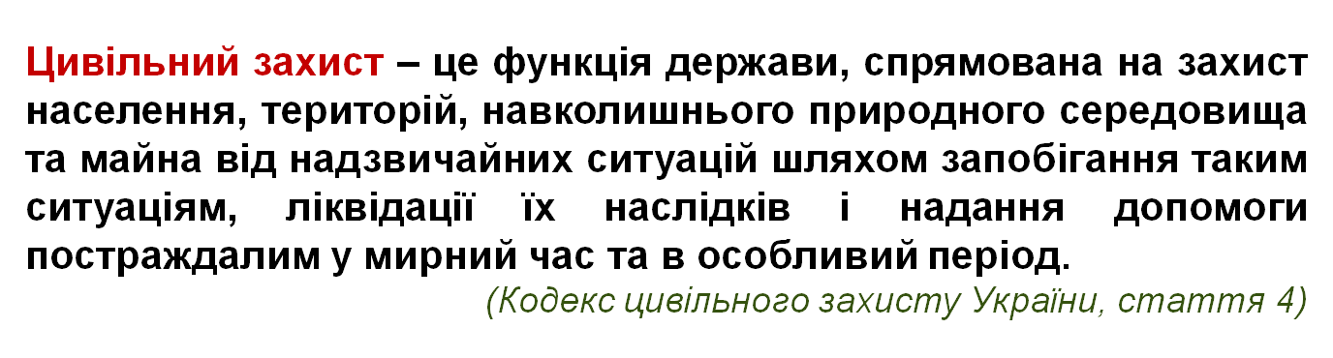
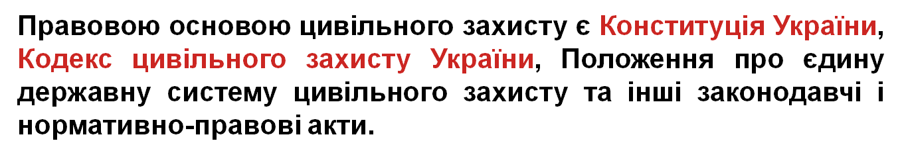
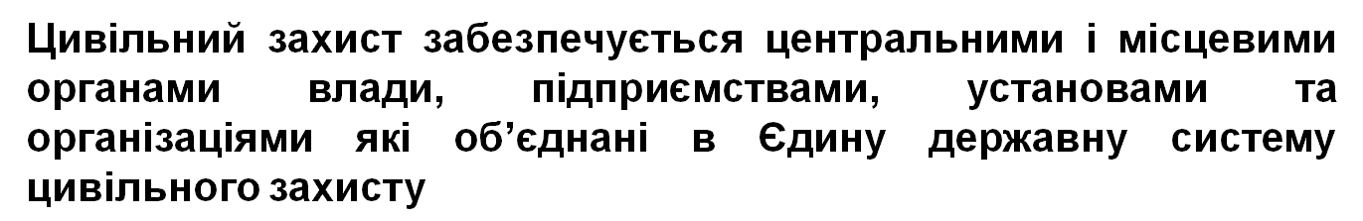
НОРМАТИВНО - ПРАВОВІ ЗАСАДИ

Slide 3
ОСНОВНІ ЗАВДАННЯ ЦИВІЛЬНОГО ЗАХИСТУ
ЗАПОБІГАННЯ ВИНИКНЕННЮ НС
ЗАХИСТ НАСЕЛЕННЯ І ТЕРИТОРІЙ
Моніторинг і
прогнозування НС
Стандартизація
та експертиза
у сфері ЦЗ
Оповіщення
про загрозу або
виникнення НС
Укриття
у захисних
спорудах ЦЗ
Сертифікація
засобів ЦЗ
Забезпечення
техногенної та
пожежної безпеки
Проведення
евакуації
населення
Радіаційний
та хімічний захист
населення
Державний
нагляд і контроль
у сфері ЦЗ
Медичний та
біологічний захист
населення
Інженерний
захист
територій
РЕАГУВАННЯ НА НС
Підготовка органів
управління та сил ЦЗ
Гасіння
пожеж
Проведення
аварійно-рятув.
робіт
Навчання населення діям у НС
Організація робіт
з ліквідації
наслідків НС
Надання
допомоги
постраждалим
Створення матеріальних
і фінансових ресурсів
Проведення
відновлювальних
робіт
Виконання державних
цільових програм ЦЗ

Slide 4

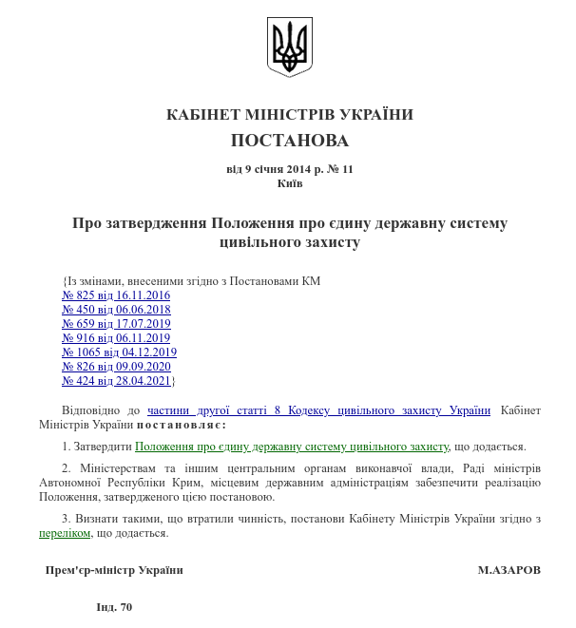
ЄДИНА ДЕРЖАВНА СИСТЕМА ЦИВІЛЬНОГО ЗАХИСТУ
ЄДИНА ДЕРЖАВНА СИСТЕМА ЦИВІЛЬНОГО ЗАХИСТУ це сукупність органів управління , сил і засобів центральних та місцевих органів виконавчої влади, Ради міністрів Автономної Республіки Крим, виконавчих органів рад, підприємств, установ та організацій, які забезпечують реалізацію державної політики у сфері цивільного захисту.
Notes:
<number>

Slide 5
ЄДИНА ДЕРЖАВНА СИСТЕМА ЦИВІЛЬНОГО ЗАХИСТУ
організаційно складається
Територіальні підсистеми | Функціональні підсистеми
Територіальні підсистеми ЄДС ЦЗ діють в АР Крим, областях, містах Києві та Севастополі. Керівництво територіальною підсистемою ЄДС ЦЗ та її ланкою покладається на орган виконавчої влади, що створив таку підсистему, ланку | Функціональні підсистеми ЄДС ЦЗ створюються центральними органами виконавчої влади у відповідній сфері суспільного життя. Керівництво функціональною підсистемою ЄДС ЦЗ покладається на керівника органу або суб'єкту, що створив таку підсистему

Slide 6
ЄДИНА ДЕРЖАВНА СИСТЕМА ЦИВІЛЬНОГО ЗАХИСТУ
режими функціонування:
повсякденного функціонування
підвищеної готовності
надзвичайної ситуації
в умовах надзвичайного стану
в умовах воєнного стану

Slide 7


ПОВНОВАЖЕННЯ МІСЦЕВИХ ДЕРЖАВНИХ АДМІНІСТРАЦІЙ
ТА ОРГАНІВ МІСЦЕВОГО САМОВРЯДУВАННЯ
Стаття 19
Статті 26, 33, 36, 38
Notes:
<number>

Slide 8
ПОВНОВАЖЕННЯ МІСЦЕВИХ ДЕРЖАВНИХ АДМІНІСТРАЦІЙ
ЗАБЕЗПЕЧЕННЯ ЦИВІЛЬНОГО ЗАХИСТУ НА ВІДПОВІДНІЙ ТЕРИТОРІЇ
  розроблення, забезпечення реалізації регіональних, місцевих програм та планів заходів з ЦЗ;
  створення, керівництво та забезпечення функціонування:
територіальних підсистем єдиної державної системи цивільного захисту та їх ланок;
комісій з питань ТЕБ та НС; органів з евакуації;
аварійно-рятувальних служб, формувань і спеціалізованих служб ЦЗ, місцевої та добровільної пожежної охорони;
територіальної системи централізованого оповіщення;
фонду захисних споруд ЦЗ, планування і організація роботи з дообладнання заглиблених приміщень для укриття населення;
накопичення і підтримання у готовності ЗІЗ для населення (ПЗХЗ, АЕС) та формувань
матеріальних резервів для запобігання та ліквідації наслідків НС.
  КООРДИНАЦІЯ ВИКОНАННЯ ЗАВДАНЬ ТЕРИТОРІАЛЬНИМИ ПІДСИСТЕМАМИ ТА ЇХ ЛАНКАМИ
  забезпечення готовності органів управління та підпорядкованих їм сил ЦЗ, організація і проведення підготовки керівного складу та фахівців органів виконавчої влади, органів місцевого самоврядування, суб’єктів господарювання;
  організація та здійснення заходів щодо захисту населення і територій від надзвичайних ситуацій;
  проведення моніторингу і прогнозування виникнення надзвичайних ситуацій, планування заходів ЦЗ;
  ліквідація наслідків надзвичайних ситуацій;
  забезпечення сталого функціонування суб’єктів господарювання і територій в особливий період;
  навчання населення щодо поведінки та дій у разі виникнення надзвичайної ситуації;
  здійснення заходів щодо соціального захисту постраждалого населення.
  ЗАБЕЗПЕЧЕННЯ ПОЖЕЖНОЇ БЕЗПЕКИ НА ВІДПОВІДНИХ ТЕРИТОРІЯХ ТА ОБ’ЄКТАХ
виконання інших завдань і заходів ЦЗ, передбачених Кодексом та іншими законодавчими актами

Slide 9
ОРГАНИ УПРАВЛІННЯ ТЕРИТОРІАЛЬНОЇ ПІДСИСТЕМИ ЄДС ЦЗ
АР Крим, місцеві державні адміністрації
органи місцевого самоврядування
Евакокомісія
Територіальні органи
ЦОВВ та їх сили
Структурний підрозділ ЦЗ
(постійно діючій ОУ ЦЗ)
Суб'єкти господарювання
(що належать до сфери управління)
Пожежно-рятувальні
підрозділи ВПО
Пункти управління
(оперативно-чергові служби)
Територіальні спеціалізовані
служби, формування ЦЗ
Суб'єкти господарювання,
що належать до сфери
управління (АРС)
Територіальні органи
ДСНС та їх підрозділи
(постійно діючій ОУ ЦЗ)
Регіональні, комунальні,
громадські А Р С, підрозділи
місцевої, добровільної охорони
Спеціальні комісії з
ліквідації наслідків НС
Комісія ТЕБ та НС
(координаційні органи)
Керівник робіт з
ліквідації наслідків НС
Центри управління в НС
(оперативно чергові служби)
Підприємства, установи,
організацій
(суб'єкти забезпечення ЦЗ)
Штаб з ліквідації
наслідків НС
АР формування спецпризначення
Пожежно-рятувальні підрозділи (частини)
Формування та підрозділи забезпечення
Комісія з НС
(координаційний орган)
ДСНС
Суб'єкти моніторингу,
спостереження,
лабораторного контролю
і прогнозування НС
Чергові (диспетчерські) служби,
формування і спецслужби ЦЗ
Засоби управління ЦЗ
Навчально-методичні
центри ЦЗ та БЖД
Телекомунікаційна мережа загального і спеціального користування
Державна система урядового зв'язку
АСЦО

Slide 10
СИЛИ ЦИВІЛЬНОГО ЗАХИСТУ
Оперативно - рятувальна служба цивільного захисту ДСНС
Спеціалізовані служби цивільного захисту
Аварійно – рятувальні служби (державні, комунальні, об'єктові та громадських організацій)
Пожежно-рятувальні підрозділи (відомчі, комунальні та об'єктові)
Формування цивільного захисту (об'єктові та територіальні)
Добровільні формування цивільного захисту

Slide 11
ПЛАНУВАННЯ ЦИВІЛЬНОГО ЗАХИСТУ
ПЛАН
реагування на
надзвичайні ситуації
(НС)
МЕТА: упорядкування та координація дій органів державної влади, органів місцевого самоврядування, органів управління та сил цивільного захисту, суб’єктів господарювання у разі загрози або виникнення НС
ВИЗНАЧАЄ: організацію управління реагуванням на НС, порядок дій і взаємодії, організацію основних видів забезпечення, переведення органів управління та сил у режим підвищеної готовності, режим НС
на випадок НС державного рівня пов'язаних з аварією на АЕС з викидом РР за межі СЗЗ, катастрофічним затопленням внаслідок руйнування Дніпровського та Дністровського каскадів, руйнуваннями унаслідок землетрусу, аварією на магістральних аміако-, нафто- та газопроводах органами виконавчої влади у мобілізаційних планах окремим додатком відображається заходи з проведення цільової мобілізації у мирний час.
МЕТА: визначення обсягів, порядку організації, способів і строків переведення підсистем, ланок у ступені готовності, виконання завдань органами управління та силами в умовах особливого періоду.
ВИЗНАЧАЄ: загрози внаслідок застосування засобів ураження, організацію ЦЗ, управління та приведення у готовність, заходи із захисту населення і територій, забезпечення заходів ЦЗ та дій сил
ПЛАН
цивільного захисту (ЦЗ)
на особливий період
МЕТА: здійснення заходів із забезпечення готовності органів управління, сил та засобів до виконання завдань, підготовки з ЦЗ керівного складу і фахівців органів влади і місцевого самоврядування.
ВИЗНАЧАЄ: заходи з підготовки органів управління і сил ЦЗ, їх керівного складу і фахівців, навчання населення діям у НС, контролю за станом впровадження заходів ЦЗ, техногенної та пожежної безпеки
ПЛАН
основних заходів
ЦЗ на рік
ПКМУ від 09.08.2017 N 626 «Про затвердження Порядку розроблення планів діяльності єдиної державної системи цивільного захисту»

Slide 12
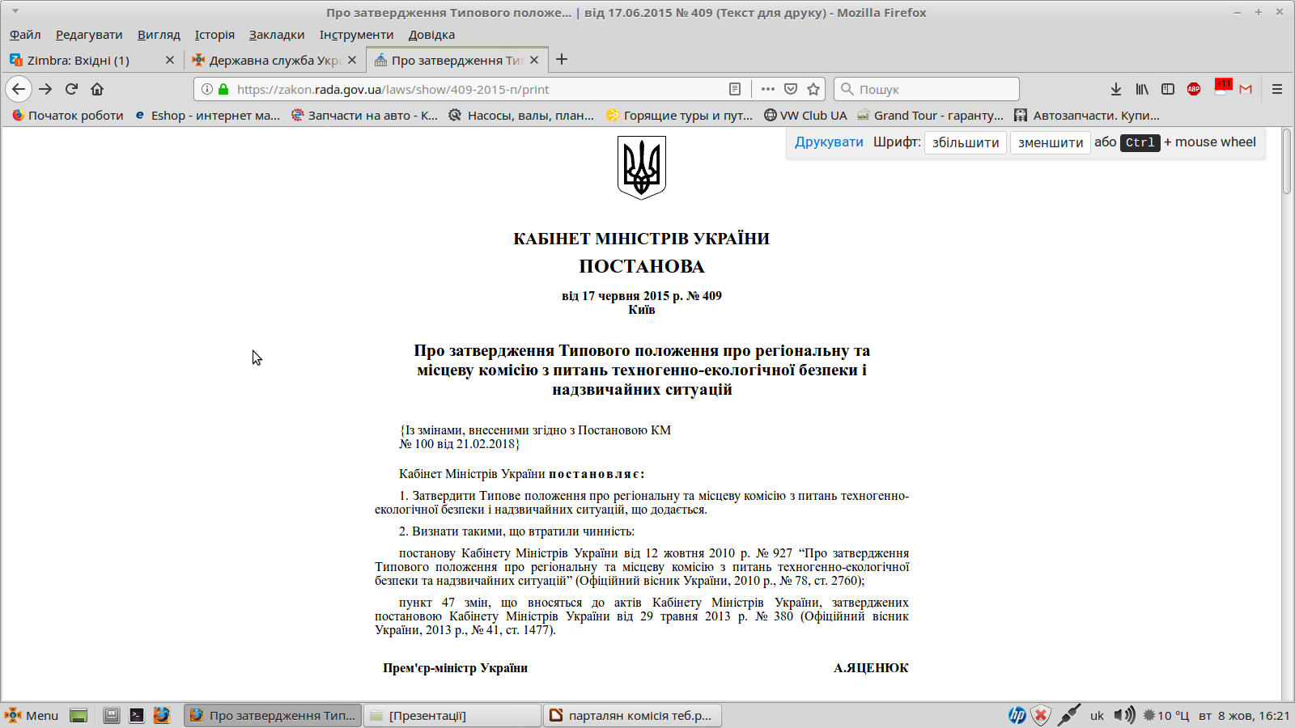

РЕГІОНАЛЬНІ ТА МІСЦЕВІ КОМІСІЇ З ПИТАНЬ ТЕБ ТА НС
Нормативно-правові основи діяльності
Notes:
<number>
<number>
<number>

Slide 13
РЕГІОНАЛЬНІ ТА МІСЦЕВІ КОМІСІЇ З ПИТАНЬ ТЕБ ТА НС
ОСНОВНІ ЗАВДАННЯ КОМІСІЇ
координація діяльності райдержадміністрацій, органів місцевого самоврядування, підприємств, установ та організацій пов’язаної із забезпеченням ТЕБ, захисту населення і територій від НС
визначення шляхів та способів вирішення проблемних питань, що виникають під час: функціонування територіальної підсистеми єдиної державної системи цивільного захисту та її ланок
підвищення ефективності діяльності обласних, міських держадміністрацій, райдержадміністрацій, органів місцевого самоврядування, підприємств, установ та організацій під час реагування на НС
У РЕЖИМІ ПОВСЯКДЕННОЇ ДІЯЛЬНОСТІ
Рішення комісії, прийняті у межах її повноважень, є обов’язковими для виконання органами державної влади та органами місцевого самоврядування, підприємствами, установами та організаціями, розташованими на території відповідної адміністративно-територіальної одиниці.
Підготовка та скликання засідань секретаріат комісії
Засідання комісії веде голова комісії -
керівник органу, який її утворив, або заступник голови
Рішення оформляється протоколом підписується головою та секретарем комісії
проводяться в разі потреби, але не менше 1 разу на 3 місяці
У РЕЖИМІ НАДЗВИЧАЙНОЇ СИТУАЦІЇ
До утворення спеціальної комісії з ліквідації наслідків надзвичайних ситуацій або призначення керівника робіт з ліквідації наслідків надзвичайних ситуацій організацію заходів з ліквідації наслідків надзвичайних ситуацій здійснюють відповідні комісії з питань техногенно-екологічної безпеки та надзвичайних ситуацій.
Організовує роботи і взаємодію з надання допомоги постраждалому населенню
Залучає до ліквідації НС транспортні та інші формування з наявними ресурсами
Забезпечує заходи із соціального захисту населення, що постраждало внаслідок НС
Встановлює зони НС, розмір шкоди, класифікує НС, подає матеріали до ДСНС
Подає органові, який її утворив, інформацію про причини виникнення та результати ліквідації наслідків НС
У РЕЖИМІ НАДЗВИЧАЙНОГО ТА ВОЄННОГО СТАНУ
Забезпечує координацію, організацію робіт та взаємодію органів управління та сил територіальної підсистеми ЄДС ЦЗ

Slide 14

РЕГІОНАЛЬНІ ТА МІСЦЕВІ КОМІСІЇ З ПИТАНЬ ТЕБ ТА НС
Комісія відповідно до покладених на неї завдань
у режимі надзвичайної ситуації:
встановлює межі зони, на якій виникла НС;
організовує визначення розміру шкоди, заподіяної суб’єктам господарювання і населенню внаслідок НС;
приймає рішення щодо попередньої класифікації НС за видом, класифікаційними ознаками та рівнем;
забезпечує своєчасне подання до ДСНС зазначених матеріалів.
Notes:
<number>
<number>
<number>

Slide 15
ВИЗНАЧЕННЯ РІВНЯ НС ДО ПОРЯДКУ КЛАСИФІКАЦІЇ НАДЗВИЧАЙНИХ СИТУАЦІЙ ЗА ЇХ РІВНЯМИ
(постанова Кабінету Міністрів України від 24 березня 2004 року № 368)
Рівень НС |  | Загинуло осіб | Постраждало (у т.ч. загинуло) осіб | Порушено нормальні умови життєдіяльності на тривалий час (понад 3 доби), осіб | Збитки, гривень
. | збитки понад 150 тис. мін. зарплат (п. 4.5) | понад 10 | понад 300 | понад 50 000 | 1 січня -900 млн. 000 тис. гривень; 1 грудня - 975 млн. 000 тис. гривень
 | з врахуванням відповідних збитків (понад 25 тис. мін. зарплат; п. 4.4) (для ДТП - місцевий) | понад 5 | понад 100 | понад 10 000 | 1 січня -150 млн. 000 тис. гривень; 1 грудня - 162 млн. 500 тис. гривень
. | збитки понад 15 тис. мін. зарплат (п. 5.3) | понад 5 | понад 100 | понад 10 000 | 1 січня - 90 млн. 000 тис. гривень; 1 грудня - 97 млн. 500 тис. гривень
 | з врахуванням відповідних збитків (понад 5 тис. мін. зарплат; п. 5.2) (для ДТП - об'єктовий) | 3-5 | від 50 до 100 | від 1 до 10 000 | 1 січня - 30 млн. 000 тис. гривень; 1 грудня - 32 млн. 500 тис. гривень
. | збитки понад 2 тис. мін. зарплат (п. 6.3) | понад 2 | понад 50 | понад 1 000 | 1 січня - 12 млн. 000 тис. гривень; 1 грудня - 13 млн. 000 тис. гривень
 | з врахуванням відповідних збитків (понад 0,5 тис. мін. зарплат; п. 6.2) | 1-2 | від 20 до 50 | від 100 до 1 000 | 1 січня - 3 млн. 000,0 тис. гривень; 1 грудня - 3 млн. 250,0 тис. гривень
Об'єктовий |  | У випадках, які не підпадають під критерії вищих рівнів НС та відповідають вимогам Наказу МВС від 06.08.2018 № 658
Державний
Регіональний
Місцевий
^{[1]} відповідно до статті 8 Закону України "Про Державний бюджет України на 2021 рік" розмір мінімальної заробітної плати у місячному розмірі з 1 січня 2021 року складає 6 тис. грн; з 1 грудня 2021 року – 6 тис. 500 гривень

Slide 16
ВИДІЛЕННЯ КОШТІВ З РЕЗЕРВНОГО ФОНДУ
ДЕРЖАВНОГО БЮДЖЕТУ
Матеріали на експертизу
Звернення центрального органу виконавчої влади, РМ АР Крим, обласних та міських держадміністрацій
Протокол засідання регіональної комісії з ТЕБ та НС щодо попередньої класифікації НС за видом, класифікаційними ознаками та рівнем
Розрахунок збитків, завданих внаслідок НС
Довідка про порушення нормальних умов життєдіяльності
Довідка про гідрометеорологічні умови
Повідомлення про виникнення надзвичайної ситуації (ДСНС)
протокол регіональної комісії ТЕБ і НС;
зведений кошторис;
інформація про виділення коштів з місцевих резервних фондів
Заявник
Кошторисні розрахунки
1
2
3
3
Звернення
КАБІНЕТ МІНІСТРІВ УКРАЇНИ
обґрунтовуючи матеріали
7
Доручення КМУ
3
3
3
Проект розпорядження
2
2
2
2
Міністерство економіки
(скликання)
ДСНС
Мінфін
Міністерство регіонального розвитку та будівництва
5
4-1
5
6
4-2
Висновок ДСНС
Експертний висновок Мінрегіон
Узгодження проекту, висновок економічної доцільності
Узгодження проекту, висновок правової експертизи
Мін'юст
6

Slide 17

СТУКТУРНИЙ ПІДРОЗДІЛ ЦИВІЛЬНОГО ЗАХИСТУ
ЄДИНА ДЕРЖАВНА СИСТЕМА ЦИВІЛЬНОГО ЗАХИСТУ
Координаційні органи
Постійно діючі
органи управління ЦЗ
Органи забезпечення управління
Сили
цивільного захисту
РНБО
КМУ
ДЦУ в НС
ОРС ЦЗ
ДКТЕБ і НС
Оперативно-чергова
служба
Аварійно-рятувальні та
спеціальні формування
Секретаріат
ДСНС
КТЕБ і НС
ЦОВВ, МОВВ
(що створюють підсистеми)
Оперативно-чергові
служби
Професійні та добровільні служби, формування функціональних і територіальних підсистем ЄДС ЦЗ
Тимчасові органи
Підрозділи з питань цивільного захисту
ЦЕНТРИ
управління в НС
Телекомунікаційна мережа загального
і спеціального користування
Державна система
пунктів управління
Урядовий зв'язок
РЕГІОНАЛЬНИЙ РІВЕНЬ
Рада міністрів Автономної Республіки Крим, обласні, Київська та Севастопольська міські держадміністрації, підрозділи з питань цивільного захисту, які утворюються у їх складі, територіальні органи ДСНС
від 09.01.2014 р.
№ 11
ПОЛОЖЕННЯ
про ЄДСЦЗ
МІСЦЕВИЙ РІВЕНЬ
районні, районні у мм. Києві та Севастополі держадміністрації, виконавчі органи міських рад, підрозділи з питань цивільного захисту, які утворюються у їх складі, виконавчі органи селищних та сільських рад, підрозділи територіальних органів ДСНС
від 28.12.2020 р.
№ 1336
РЕКОМЕНДАЦІЙНИЙ ПЕРЕЛІК СТРУКТУРНИХ ПІДРОЗДІЛІВ обласної, Київської та Севастопольської держадміністрації,районної, районної у мм. Києві та Севастополі –
структурний підрозділ щодо здійснення виконавчої влади з питань цивільного захисту
Notes:
17

Slide 18
СТРУКТУРНИЙ ПІДРОЗДІЛ ЦИВІЛЬНОГО ЗАХИСТУ
ОСНОВНЕ ЗАВДАННЯ - ЗАБЕЗПЕЧЕННЯ ЦИВІЛЬНОГО ЗАХИСТУ НА ВІДПОВІДНІЙ ТЕРИТОРІЇ
(забезпечення реалізації державної політики у сфері захисту населення і територій від надзвичайних ситуацій техногенного і природного характеру на території області)
розроблення, забезпечення реалізації регіональних, місцевих програм та планів заходів з ЦЗ
розробляє та забезпечує реалізацію регіональних програм та планів заходів у сфері цивільного захисту, зокрема спрямованих на захист населення і територій від надзвичайних ситуацій та запобігання їх виникненню;
вносить пропозиції щодо включення до проекту обласного бюджету витрат на розвиток і функціонування органів управління та сил територіальної підсистеми цивільного захисту, систем зв’язку та централізованого оповіщення, здійснення заходів щодо захисту населення і територій від надзвичайних ситуацій, ліквідації їх наслідків.
створення, керівництво та забезпечення функціонування:
організовує виконання завдань територіальною підсистемою єдиної державної системи цивільного захисту;
забезпечує отримання та доведення до місцевих органів виконавчої влади та органів місцевого самоврядування розпоряджень про переведення територіальної підсистеми цивільного захисту у вищі ступені готовності;
організовує та бере участь у проведенні перевірок готовності органів управління та сил ланок територіальної підсистеми цивільного захисту до виконання покладених на них завдань;
територіальних підсистем ЄДСЦЗ та їх ланок
комісій з питань ТЕБ та НС; органів з евакуації
організовує роботу обласної комісії з питань техногенно-екологічної безпеки та надзвичайних ситуацій, а в разі виникнення надзвичайних ситуацій - спеціальних комісій з їх ліквідації (за потреби), забезпечує їх функціонування;
готує та вносить на розгляд голови обласної державної адміністрації пропозиції щодо оголошення окремих місцевостей зонами надзвичайної ситуації у разі їх виникнення;
АРС, формувань і спец. служб ЦЗ, місцевої та добровільної пожежної охорони
участь в організації проведення аварійно-рятувальних та інших невідкладних робіт з ліквідації наслідків надзвичайних ситуацій, координує діяльність аварійно-рятувальних служб та формувань, а також спеціалізованих служб цивільного захисту;
координація дій обласної державної адміністрації з громадськими організаціями, формуваннями, які займаються питаннями цивільного захисту;
територіальної системи централізованого оповіщення
здійснює утримання, функціонування, модернізацію системи оповіщення та забезпечує постійну готовність територіальної автоматизованої системи централізованого оповіщення до дій за призначенням;
забезпечує оповіщення керівного складу Чернігівської обласної державної адміністрації, органів управління та населення про загрозу і виникнення надзвичайних ситуацій;
Notes:
17
17
17

Slide 19
СТРУКТУРНИЙ ПІДРОЗДІЛ ЦИВІЛЬНОГО ЗАХИСТУ
створення, керівництво та забезпечення функціонування:
організовує виконання вимог законодавства щодо створення, використання, утримання та реконструкції фонду захисних споруд цивільного захисту;
визначає потребу фонду захисних споруд цивільного захисту;
планує та організовує роботу з дообладнання або спорудження в особливий період підвальних та інших заглиблених приміщень для укриття населення;
готує пропозиції щодо прийняття рішень про подальше використання захисних споруд цивільного захисту державної та комунальної власності;
організовує облік захисних споруд цивільного захисту;
здійснює контроль за утриманням та станом готовності захисних споруд цивільного захисту;
організовує проведення технічної інвентаризації захисних споруд цивільного захисту, виключення їх за погодженням з центральним органом виконавчої влади, який забезпечує формування та реалізує державну політику у сфері цивільного захисту, з фонду таких споруд;
фонду захисних споруд ЦЗ, планування і організація роботи з дообладнання заглиблених приміщень для укриття населення
накопичення і підтримання у готовності ЗІЗ для населення (ПЗХЗ, АЕС) та формувань
організовує заходи щодо накопичення і підтримання у готовності засобів індивідуального захисту для населення, яке проживає у прогнозованих зонах хімічного забруднення;
матеріальних резервів для запобігання та ліквідації наслідків НС
організовує та в установленому порядку здійснює контроль за створенням, накопиченням, збереженням, розподілом та цільовим використанням матеріальних резервів для запобігання виникненню надзвичайних ситуацій та ліквідації їх наслідків; забезпечує відповідно до чинного законодавства утримання складів з матеріально-технічними ресурсами регіонального матеріального резерву
Notes:
<number>
<number>
<number>

Slide 20
СТРУКТУРНИЙ ПІДРОЗДІЛ ЦИВІЛЬНОГО ЗАХИСТУ
КООРДИНАЦІЯ ВИКОНАННЯ ЗАВДАНЬ ТЕРИТОРІАЛЬНИМИ ПІДСИСТЕМАМИ ТА ЇХ ЛАНКАМИ
забезпечення готовності органів управління та підпорядкованих їм сил ЦЗ, організація і проведення підготовки керівного складу та фахівців органів виконавчої влади, органів місцевого самоврядування, суб’єктів господарювання;
забезпечує підтримання в стані готовності до застосування заміського пункту управління Чернігівської обласної державної адміністрації в мирний час та організовує його роботу в особливий період;
забезпечує отримання та доведення до місцевих органів виконавчої влади та органів місцевого самоврядування розпоряджень про переведення територіальної підсистеми цивільного захисту у вищі ступені готовності;
взаємодіє з центральним органом виконавчої влади, який забезпечує формування та реалізує державну політику у сфері цивільного захисту, щодо виконання завдань цивільного захисту;
здійснює державний контроль за дотриманням підприємствами, установами та організаціями правил, норм, стандартів у сфері захисту населення і територій від надзвичайних ситуацій техногенного і природного характеру.
контролює в межах повноважень місцеві органи виконавчої влади, органи місцевого самоврядування та надає методичну допомогу у сфері цивільного захисту;
координує діяльність структурних підрозділів районних державних адміністрацій і міських рад (виконкомів), що виконують завдання цивільного захисту;
організація та здійснення заходів щодо захисту населення і територій від надзвичайних ситуацій
організація та здійснення заходів щодо захисту населення і територій від надзвичайних ситуацій
забезпечує у межах своїх повноважень виконання завдань мобілізаційної підготовки, цивільного захисту населення, дотримання вимог законодавства з охорони праці, пожежної безпеки;
інформує населення про стан природно-техногенної безпеки та заходи, що здійснюються на території області з метою захисту населення і територій від надзвичайних ситуацій техногенного і природного характеру;
проведення моніторингу і прогнозування виникнення надзвичайних ситуацій, планування заходів ЦЗ
участь у проведенні моніторингу надзвичайних ситуацій;
участь у прогнозуванні ймовірності виникнення надзвичайних ситуацій техногенного характеру, руйнуванні територій за наявністю потенційно небезпечних об’єктів і об’єктів підвищеної небезпеки та загроз природного характеру;
ліквідація наслідків надзвичайних ситуацій
організовує проведення відновлювальних робіт з ліквідації наслідків надзвичайних ситуацій;
забезпечує ефективне і цільове використання коштів резервного фонду обласного бюджету для ліквідації наслідків надзвичайних ситуацій;
Notes:
<number>
<number>
<number>

Slide 21
СТРУКТУРНИЙ ПІДРОЗДІЛ ЦИВІЛЬНОГО ЗАХИСТУ
КООРДИНАЦІЯ ВИКОНАННЯ ЗАВДАНЬ ТЕРИТОРІАЛЬНИМИ ПІДСИСТЕМАМИ ТА ЇХ ЛАНКАМИ
забезпечення сталого функціонування суб’єктів господарювання і територій в особливий період
готує пропозиції щодо віднесення міст до груп цивільного захисту та подає їх центральному органу виконавчої влади, який забезпечує формування та реалізує державну політику у сфері цивільного захисту;
готує пропозиції щодо віднесення суб’єктів господарювання до категорії цивільного захисту та затвердження їх переліку у порядку, що встановлюється Кабінетом Міністрів України;
бере участь у реалізації інженерно-технічних заходів цивільного захисту при розробленні містобудівної та проектної документації, у тому числі заходів, спрямованих на збереження сталого функціонування суб’єктів господарювання, що належать до сфери управління місцевих державних адміністрацій, органів місцевого самоврядування, в особливий період;
навчання населення щодо поведінки та дій у разі виникнення надзвичайної ситуації
бере участь в організації навчання з питань цивільного захисту, техногенної та пожежної безпеки посадових осіб місцевих державних адміністрацій, суб’єктів господарювання, що належать до сфери їх управління, керівників та їх заступників, а також, підготовці населення до дій у надзвичайних ситуаціях
здійснення заходів щодо соціального захисту постраждалого населення
Забезпечує ефективне і цільове використання коштів резервного фонду обласного бюджету для надання матеріальної та фінансової допомоги населенню, яке постраждало внаслідок надзвичайних ситуацій
бере участь в організації та забезпеченні життєдіяльності постраждалих від надзвичайних ситуацій, а також під час ведення воєнних (бойових) дій або внаслідок таких дій
ЗАБЕЗПЕЧЕННЯ ПОЖЕЖНОЇ БЕЗПЕКИ НА ВІДПОВІДНИХ ТЕРИТОРІЯХ ТА ОБ’ЄКТАХ
ВИКОНАННЯ ІНШИХ ЗАВДАНЬ І ЗАХОДІВ ЦЗ, ПЕРЕДБАЧЕНИХ КОДЕКСОМ ТА ІНШИМИ ЗАКОНОДАВЧИМИ АКТАМИ
Notes:
<number>
<number>
<number>

Slide 22
НАПРЯМКИ УДОСКОНАЛЕННЯ ЗАКОНОДАВСТВА
У СФЕРІ ЦИВІЛЬНОГО ЗАХИСТУ
За сприяння ДСНС у Верховній Раді України зареєстровано проект Закону України “Про внесення змін до деяких законодавчих актів України щодо вдосконалення законодавства з питань цивільного захисту” (№ 5608 від 03.06.2021).
Необхідність внесення відповідних змін зумовлена процесами, що відбуваються в державі у зв'язку із децентралізацією влади, реформуванням системи безпеки і оборони держави, а також
передачею окремих повноважень у сфері цивільного захисту від державних органів до органів місцевого самоврядування.
Також цим законопроектом передбачено внесення змін до
Законів України «Про транспорт», «Про правовий режим надзвичайного стану», «Про автомобільний транспорт»,
«Про регулювання містобудівної діяльності», «Про протимінну діяльність в Україні» щодо реалізації заходів цивільного захисту.
Notes:
<number>

Slide 23
НАПРЯМКИ УДОСКОНАЛЕННЯ ЗАКОНОДАВСТВА
У СФЕРІ ЦИВІЛЬНОГО ЗАХИСТУ
Законопроектом (№5608 від 03.06.2021) передбачається:
усунення термінологічних та змістовних неузгодженостей у Кодексі;
уточнення завдань, прав та обов'язків у сфері цивільного захисту суб'єктів господарювання та громадян;
удосконалення організації захисту населення і територій від надзвичайних ситуацій (з урахуванням досвіду європейських країн у сфері реагування на надзвичайні ситуації та ліквідації їх наслідків, а також досвіду, отриманого під час організації захисту населення в умовах збройного конфлікту на сході країни), зокрема:
інженерного, радіаційного і хімічного захисту населення і територій;
укриття населення у фонді захисних споруд цивільного захисту;
заходів з евакуації;
навчання населення діям у надзвичайних ситуаціях;
узгодження окремих положень Кодексу із Законом України «Про протимінну діяльність в Україні» та розподілу повноважень керівників гасіння пожежі на об’єктах і територіях, у підземних спорудах та територіях лісового і природно-заповідного фонду.

Slide 24
НАПРЯМКИ УДОСКОНАЛЕННЯ ЗАКОНОДАВСТВА
У СФЕРІ ЦИВІЛЬНОГО ЗАХИСТУ
ДСНС підготовлено пропозиції до
нової редакції Закону України
«Про місцеве самоврядування в Україні»,
які враховано розробником цього законопроекту (текст законопроекту за посиланням: http://komsamovr.rada.gov.ua/uploads/documents/42345.pdf).
Зокрема у пункті 13 статті 87 цього законопроекту визначено власні повноваження органів місцевого самоврядування територіальної громади у сфері
цивільного захисту.
Notes:
<number>

Slide 25








ОСНОВНІ ПОВНОВАЖЕННЯ ГРОМАД
У СФЕРІ ЦИВІЛЬНОГО ЗАХИСТУ
забезпечення
оповіщення та інформування населення
про загрозу і виникнення НС
ОРГАНІЗАЦІЯ РОБІТ З
гасіння пожеж
ліквідації наслідків НС
ЗАБЕЗПЕЧЕННЯ
життєдіяльності постраждалих від НС
ОРГАНІЗАЦІЯ УКРИТТЯ НАСЕЛЕННЯ
в захисних спорудах цивільного захисту
ЗДІЙСНЕННЯ
евакуації населення, майна у безпечні райони,
їх розміщення та життєзабезпечення
ЗАБЕЗПЕЧЕННЯ
хімічного, радіаційного
та медичного захисту населення
СТВОРЕННЯ КОМІСІЙ
з питань ТЕБ і НС,
а в разі виникнення НС — спеціальних комісій з їх ліквідації
ЗДІЙСНЕННЯ
навчання населення
до дій у НС
Notes:
<number>

Slide 26
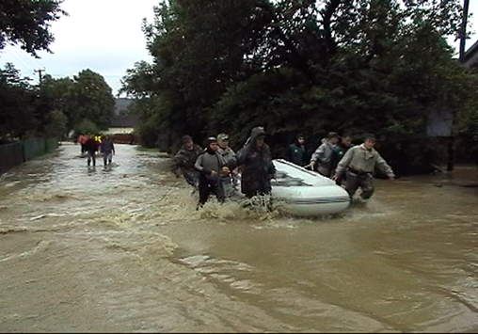
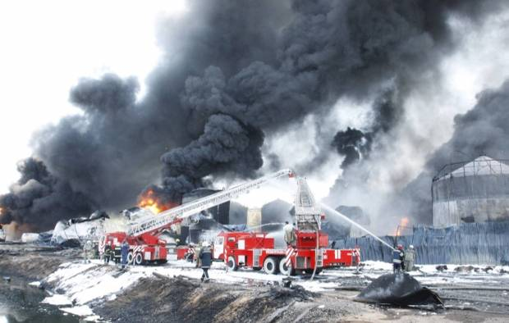
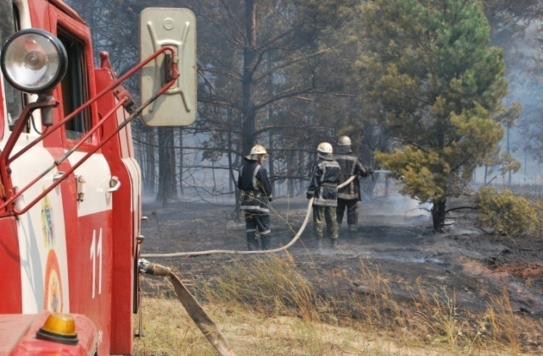
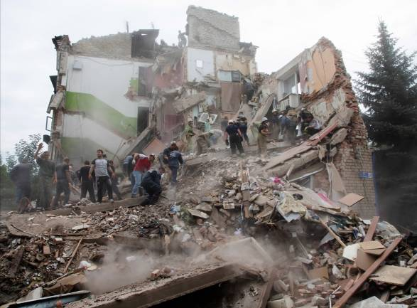
ПРОБЛЕМАТИКА
Більшість органів місцевого самоврядування базового рівня об'єктивно
не в змозі повністю відповідати на всі виклики у сфері цивільного захисту
ЗАВДАННЯ
побудова ефективної системи цивільного захисту на рівні територіальних громад
Notes:
<number>
<number>

Slide 27
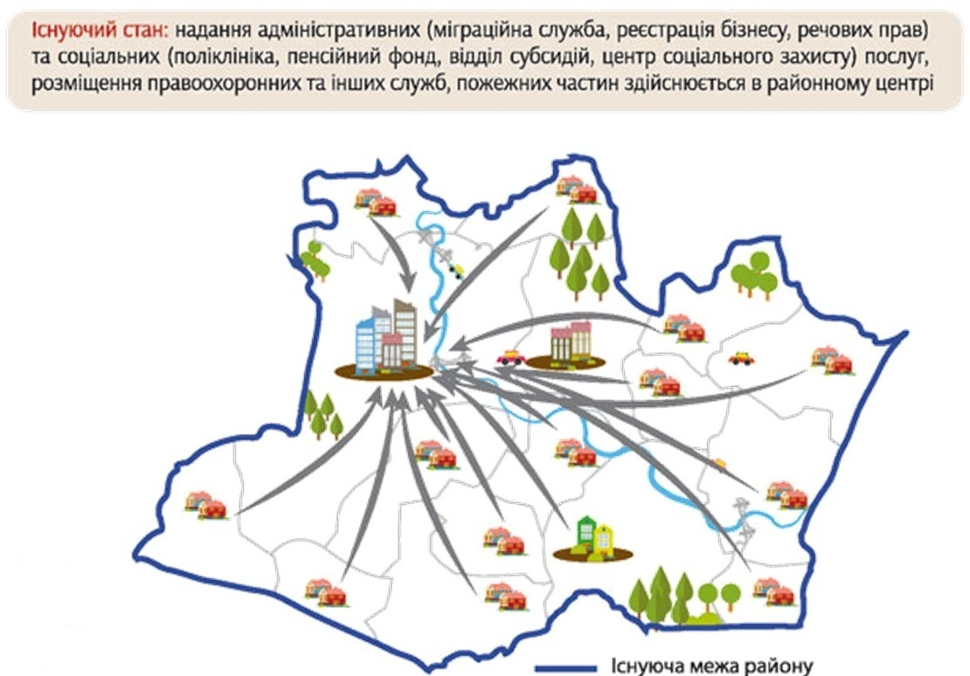
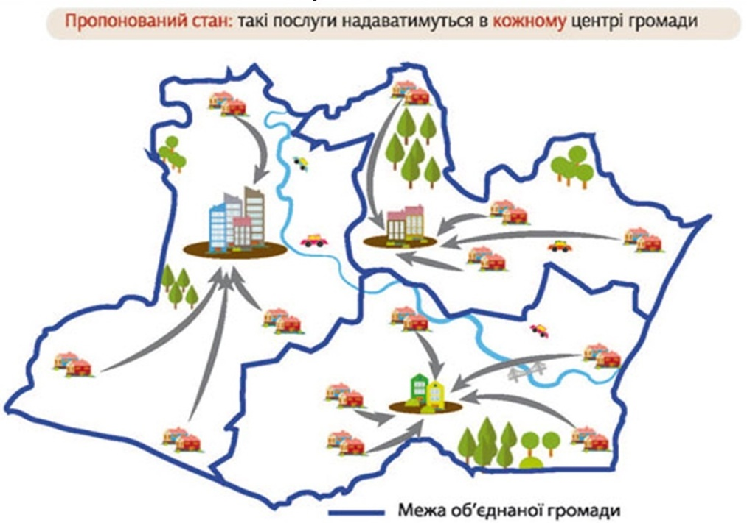
Мета реформи
ПОТОЧНИЙ СТАН:
Надання адміністративних та соціальних послуг, розміщення різних служб, пожежних частин та рятувальних підрозділів, як правило, здійснюється у районному центрі (містах обласного значення)
ПЛАНУЄТЬСЯ:
Такі послуги, при необхідності, надаватимуться у кожному центрі громади шляхом створення відповідних органів управління та сил цивільного захисту (місцевих пожежних частин, комунальних та добровільних рятувальних формувань), та їх належного забезпечення та розвитком необхідної інфраструктури цивільного захисту
Notes:
<number>
<number>

Slide 28
Основні заходи щодо удосконалення системи цивільного захисту
в територіальних громадах
Утворення місцевої ланки єдиної державної системи цивільного захисту
Утворення підрозділів з питань цивільного захисту
в структурі виконавчих органів місцевих рад
Утворення комунальних аварійно-рятувальних служб, формувань
місцевої та добровільної пожежної охорони
Заходи щодо укриття населення у фонді
захисних споруд
Організації оповіщення про загрозу або виникнення НС та інформування у сфері цивільного захисту
Організації евакуації населення у разі виникнення НС
Заходи щодо забезпечення пожежної безпеки на об'єктах та території громади
Формування культури безпеки життєдіяльності населення, його обізнаності щодо практичних дій в умовах НС
Заходи щодо радіаційного та хімічного захисту населення
<number>
Notes:
<number>
<number>

Slide 29




ЯКИЙ РЕЗУЛЬТАТ ОТРИМАЄМО
зменшення часу реагування на пожежі та НС
збільшення відчуття безпеки серед громадян
доступ жителів до надання базових послуг
забезпечення
ефективного управління
https://decentralization.gov.ua/safety
<number>
Notes:
<number>

Slide 30
НАПРЯМКИ УДОСКОНАЛЕННЯ ЗАКОНОДАВСТВА
У СФЕРІ ЦИВІЛЬНОГО ЗАХИСТУ
Подальші зміни у повноваженнях
суб'єктів забезпечення цивільного захисту залежать:
прийняття змін до Конституції України
(щодо закріплення реформованої системи місцевого самоврядування та територіальної організації влади і децентралізації владних повноважень)
(розроблені конституційною комісії, утвореної Президентом України,
готуються до направлення до Верховної Ради України)
прийняття проект Закону про внесення змін до Закону України
"Про місцеві державні адміністрації"
та деяких інших законодавчих актів України щодо реформування територіальної організації виконавчої влади в Україні
(реєстраційний № 4298 від 30.10.2020, готується до другого читання у Парламенті)
прийняття проекту Закону України «Про префектів»
(редакції законопроекту на сайті Мінрегіону)
Notes:
<number>

Slide 31
МЕТОДИЧНІ РЕКОМЕНДАЦІЇ
щодо організації та забезпечення пожежної безпеки та заходів ЦЗ на території ОТГ:
матеріали КРАЩИХ ПРАКТИК 2016 – 2017 років:
https://decentralization.gov.ua/uploads/library/file/330/Krashipraktiki_09_2018.pdf;
матеріали КРАЩИХ ПРАКТИК 2018 – 2020 років:
https://idundcz.dsns.gov.ua/ua/Zbirka-kraschih-praktik.html.
МЕТОДИЧНИЙ ПОРАДНИК «Перші кроки щодо організації цивільного захисту на базовому рівні місцевого самоврядування» розміщено на сайті ІДУ НД ЦЗ за посиланням:
https://idundcz.dsns.gov.ua/ua/Nadzvichayni-podiyi/3718.html.
Порадник містить алгоритм дій керівників (фахівців) територіальних громад щодо першочергових рішень стосовно організації та здійснення заходів цивільного захисту на території громади, зразки типових та формалізованих документів з цих питань.
Для зручності у використанні Порадник складається із 12-ти тематичних серій, кожна з яких має відповідну спрямованість. На цей час оприлюднено 9-ть серій, робота з упорядкування Порадника продовжується.

Slide 32
МЕТОДИЧНІ РЕКОМЕНДАЦІЇ
для органів місцевого самоврядування щодо організації та забезпечення пожежної безпеки та заходів ЦЗ на території ОТГ
http://www.dsns.gov.ua/ua/Organizaciya-zahodiv-civilnogo-zahistu.html
Головна→Діяльність→Реформування→Організація заходів цивільного захисту під час реформування місцевого самоврядування та територіальної організації влади в Україні
I. Методична допомога з організації і реалізації заходів цивільного захисту в територіальних громадах
Алгоритм забезпечення безпеки територіальних громад.
Практичний порадник з організації цивільного захисту в територіальних громадах.
Практичний порадник з реалізації заходів цивільного захисту в територіальних громадах.
Актуальні проблеми забезпечення захисту населення і територій територіальних громад.
II. Поради і досвід зі створення місцевих пожежних команд та залучення добровільних пожежних в територіальних громадах
Реформа пожежної охорони - Частина А, організації цивільного захисту в територіальних громадах Частина Б
Орієнтовний бюджет створення місцевих пожежних команд.(Частина А, Частина Б)
Досвід створення Центрів безпеки громадян у Донецькі області.
Хто може бути добровільним пожежним.(Частина А, Частина Б)
Добір добровільних пожежних.(Частина А, Частина Б)
Анкета кандидата добровольця.(Частина А, Частина Б)
Добровольці-вогнеборці Дерцена.(Відео)
https://decentralization.gov.ua/safety

Slide 33

ДЯКУЮ ЗА УВАГУ!
Notes:
<number>
<number>
<number>

